Slide 1
CNN
Intelligent software Lab.
이동헌
2018.03.02.

Slide 2
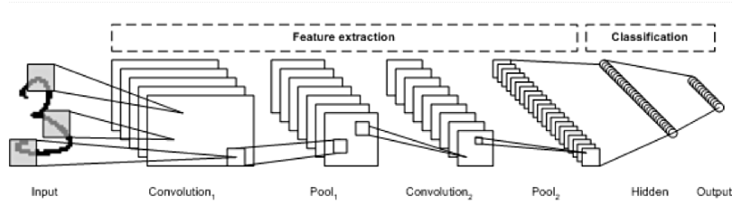
CNN(Convolutional Neural Network)
Fully Connected Layer만으로 구성된 인공 신경망의 입력데이터는 1차원으로 한정된다. 한 장의 컬러 사진은 3차원(RGB)으로 구성되는데 이 사진 데이터로 신경망을 학습시켜야 할 경우 3차원 데이터를 차원으로 평면화 시켜야한다. 이 과정에서 데이터에 대한 정보가 유실이 되는데 이 유실을 없애기 위한 모델이 CNN모델이다.
뉴럴 네트워크 앞에 여러 계층의 컨볼루셔 계층을 더함

Slide 3
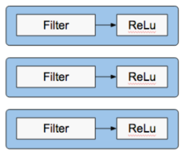
Convolutional Layer
Filter와 Activation Function으로 구성
Filter(Kernel) : 특징을 추출하는 공용 파라미터
Activation Function(ReLU) : 필터의 값을 비선형 값으로 변형

Slide 4
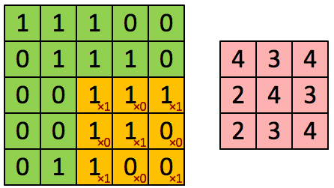
Convolutional Layer
Filter
CNN에서의 학습의 대상
입력 데이터를 지정된 간격으로 순회하며 채널별로 Convolution하고 모든 채널의 convolution의 합을 Feature Map으로 만든다.
즉, 지정된 간격으로 이동하면서 전체 입력 데이터와 합성곱하여 Feature Map을 만든다.
5x5 크기의 Input Image에
3x3 크기의 filter를 적용하여
형선된 feature map

Slide 5
Convolutional Layer
Stride
filter를 적용하는 간격으로 stride가 1로 지정되어 있다면 filter가 1칸씩 움직이며 합성곱을 계산한다.
Channel(채널)
사진의 색을 표현하기 위하여 각 픽셀을 RGB 3개의 실수로 표현한 3차원 데이터

Slide 6
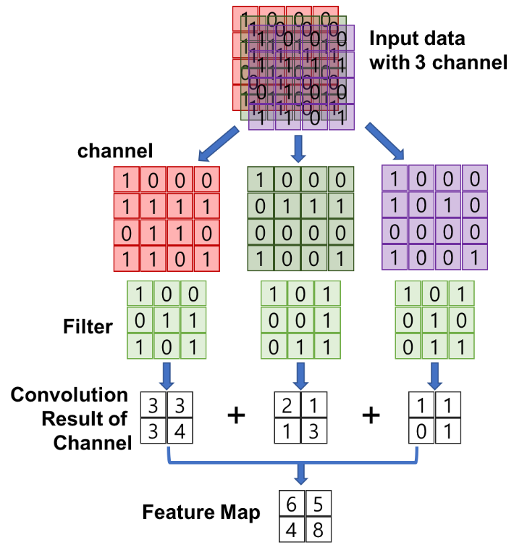
Convolutional Layer
하나의 Convolution
Layer에 크기가 같은
여러개의 필터 적용
입력 데이터에 적용한
필터의 개수는 출력
데이터인 Feature Map
의 채널이 된다.

Slide 7
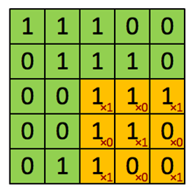
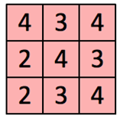
Convolutional Layer
Problem
=> 5x5의 이미지가 3x3크기로 작아진다
이를 위하여 Padding 사용

Slide 8
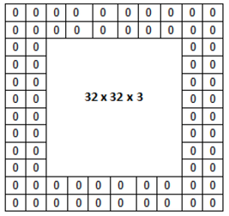
Convolutional Layer
Padding
필터의 적용한 결과 Input 데이터보다 결과 데이터의 크기가 작아졌다.
그런데 CNN은 이 필터를 하나의 레이어에 적용하는 것이 아니라 여러 레이어에 걸쳐서 적용하게되는데, 이로 인하여 많은 데이터가 유실 될 수 있다.
이를 방지하기 위하여 원본 데이터
주위에 0값을 넣어서 결과값이
작아지는 것을 방지한다.
오버피팅 또한 방지한다.

Slide 9
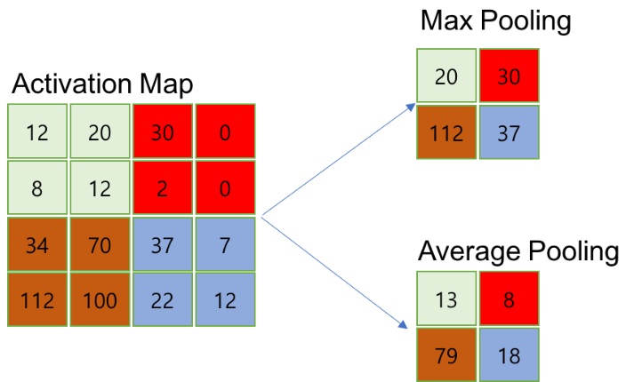
Pooling
Convolutinal Layer를 거친 feature를 서브 샘플링하는 과정
Max Pooling, Average Pooling, Min Pooling등 여러 방법 존재
추출한 값의 특징이 다른 특징들을 대표한다는 개념을 기반

Slide 10
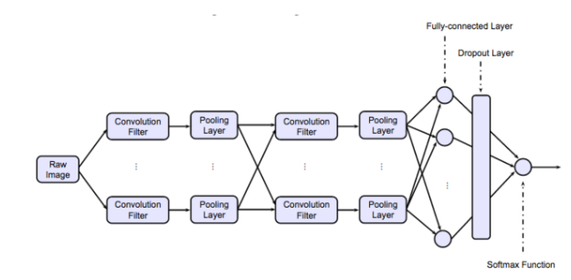
Fully Connected Layer
컨볼루션 계층에서 Feature가 추출 되었으면 이 값들을 뉴럴 네트워크에 넣어서 분류를 해줘야 한다.

Slide 11
참고
http://taewan.kim/post/cnn/
http://bcho.tistory.com/1149?category=555440

